Slide 1
뉴스이슈탐지 분석
텍스트 마이닝 기법을 활용한 뉴스이슈탐지 분석
손혁진
20200907

Slide 2
목차
아키텍처 설계
시스템 구현(프로토타입 구현)
Q&A

Slide 3
PROCESS
아키텍처 설계
01
요구사항 분석
프로토 타입 설계
테스트
요구사항 설계
프로토타입 구현
결과 분석

Slide 4
요구사항 분석
기사 내용 전처리
키워드 OR 주요 문장 추출
전처리 된 데이터
임베딩
시각화
클러스터링 수행
전처리 된 데이터
임베딩
벡터화 된 문서

Slide 5
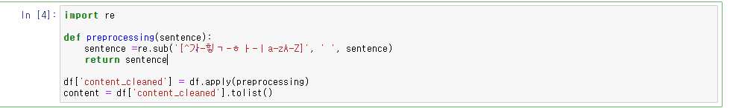
PROCESS
시스템 구현(프로토타입)
02
데이터 셋 추출
데이터 셋 ‘내용’ 속성만 추출
특수 문자를 제외한 영어,한글 만 추출

Slide 6
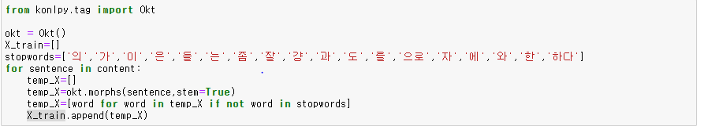
PROCESS
시스템 구현(프로토타입)
02
형태소 추출

Slide 7
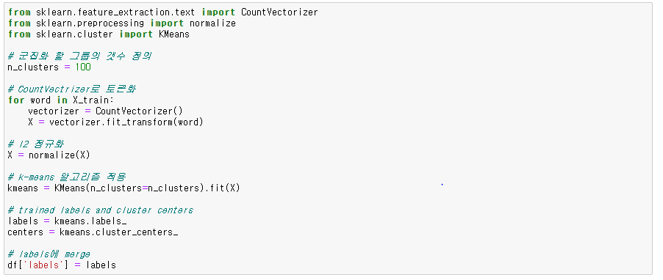
PROCESS
시스템 구현(프로토타입)
02
임베딩 하기(CountVector 활용)

Slide 8
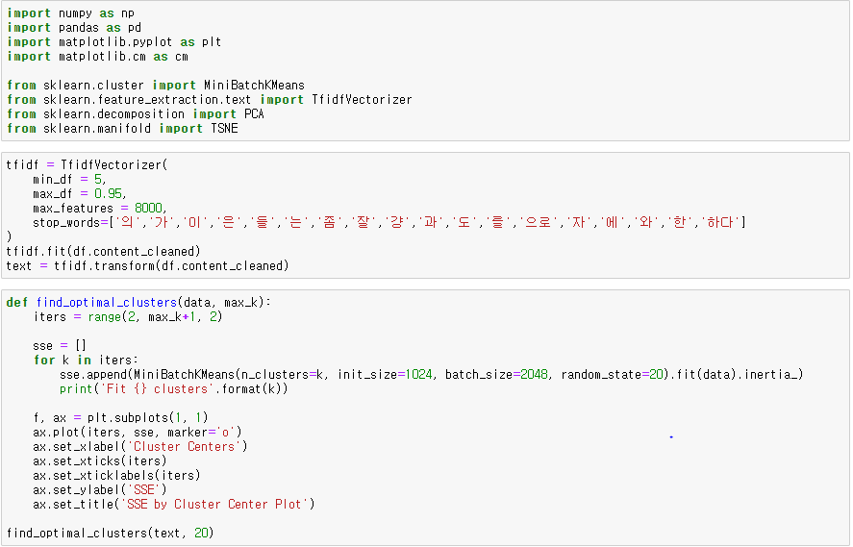
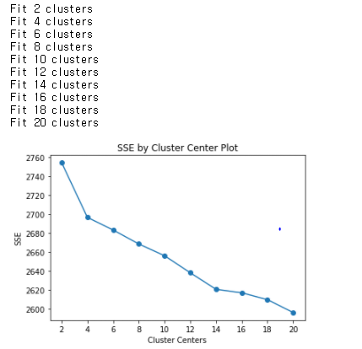
PROCESS
시스템 구현(프로토타입)
02
클러스터링 적용후 (K-mean알고리즘)

Slide 9
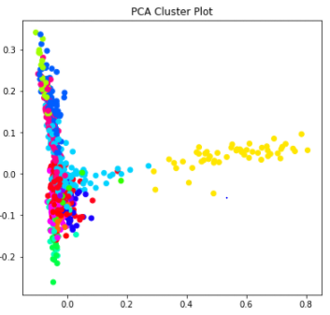
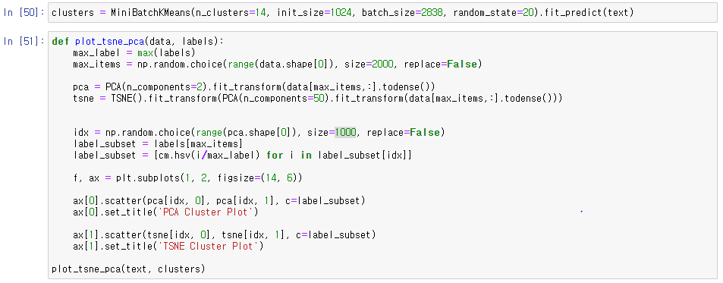
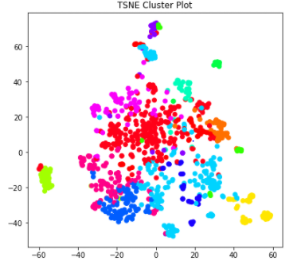
PROCESS
시스템 구현(프로토타입)
02
시각화

Slide 10
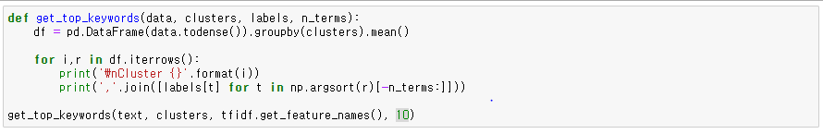
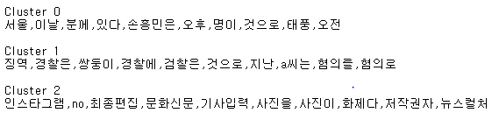
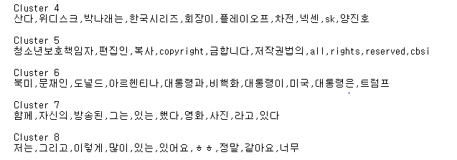
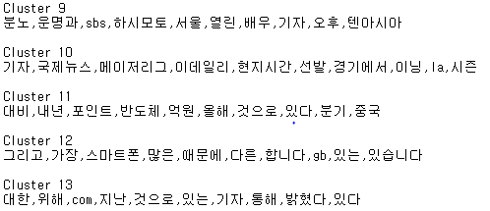
PROCESS
시스템 구현(프로토타입)
02
키워드 추출

